Slide 1
OpenChain Japan WG 第11回全体会合議事メモ
日時: 2019年9月19日 13:00-17:00
場所: オリンパス 技術開発センター宇津木

Slide 2
開催状況
参加状況
参加企業: 25社/参加人数: 41名（詳細は次頁）
懇親会: 約20名
議事
次々頁以降に
所感など
この場で埋めていただけると助かります。
が、都心から約1時間、それも乗り換えありで、最寄り駅からはタクシーは期待できない、という状況で40名を超えた（うち6名は自社社員ですけど）ので、「意外と皆さん来るものだな」というのが正直な感想です。全体会合-懇親会分離方式（神戸でもそうでしたよね）は会場提供の敷居を下げるという点ではよかったと思います（浅羽さん、ありがとうございました） 。並行セッションの規模も、会場の大きさ、参加者数を考えるとあれが最善だったのではないでしょうか。並行セッション自体も悪くない取り組みと思います。（参加人数を絞ることでより多くの人に発言を促す、というのが目的でしょうから「並行セッション」だけが唯一の方法という訳ではないと思いますが、それ以上の方法も思いつかないです。）専用の受付を用意するはずが、想定より早く到着する人がいて一部間に合わなかったり、男子便所の前に列ができてしまったりと、この辺りはこちらで事前に手が打てたはずの部分でした。不手際済みませんでした。あと、入口に案内板を立てましたが、社内の人が何の国際会議だろうとちらちら見ながら通って行っていました（ので、社内アピールとしては有効だったかと）。案内板にOpenChainのロゴは使わせてもらいましたけど、Japan WGのロゴもあると良いかもですね。あと並行セッションの案内はもっと充実させた方が良いかもです。私たちが見ればあの短い文で通じてしまうのですが。欲を言えばJapan WGの紹介として並行セッション=各SGの簡単な活動内容も報告するようなリーフレットがあると今回だけでなくいろいろな場面でも使えて嬉しいかも。

Slide 3
参加者詳細
50音順、敬称略
氏名 | 所属
青木 康子 | 富士通株式会社
浅羽 鉄平 | 富士通コンピュータテクノロジーズ
安倍 昌輝 | 富士通コンピュータテクノロジーズ
石原 宏幸 | 株式会社リコー
伊藤 輝昭 | (株)リコー
今田 律夫 | 株式会社 日立製作所
岩田 吉隆 | 株式会社 日立製作所
遠藤 雅人 | トヨタ自動車株式会社
大内 佳子 | 富士通株式会社
大崎 雅行 | 富士通株式会社
大和田 清志 | 株式会社ソシオネクスト
刑部 努 | 株式会社 豊田自動織機
加藤 慎介 | パナソニック株式会社
日下部 雄一 | デンソーテン
幸田 拓耶 | 株式会社 東芝
小林 良岳 | 株式会社 東芝
小保田 規夫 | Sony
島 直道 | NECソリューションイノベータ株式会社
氏名 | 所属
大東 彗吾 | 北陸先端科学技術大学院大学 (jaist)
當麻 徹 | パイオニア(株)
田中俊宏 | NTTコムウェア株式会社
鄭 若欽 | 南京富士通南大軟件技術有限公司
土手 朋 | 株式会社ミックウェア
轟 知隼 | トヨタ自動車株式会社
忍頂寺 毅 | 株式会社ディー・エヌ・エー
浜 功樹 | 株式会社 東芝
福地 弘行 | Sony
藤原 洋平 | 株式会社ベリサーブ
武川 哲也 | 株式会社本田技術研究所
茂田井 寛隆 | 三菱電機株式会社
安本 正秀 | 株式会社ベリサーブ
山本 勝之 | NEC
吉村力 | 東芝デジタルソリューションズ 株式会社
米嶋 大志 | NEC
渡邊 歩 | 株式会社日立ソリューションズ
武田匡広 | オリンパス株式会社
氏名 | 所属
柳田 修太 | オリンパス株式会社
鈴木 光輝 | オリンパス株式会社
星野 由仁加 | オリンパス株式会社
中里 適 | オリンパス株式会社
小泉 悟 | オリンパス株式会社

Slide 4
タイムスケジュール
ビデオメッセージで参加のはずが連絡が取れなかったため実施せず。以降のものを繰り上げ。
時間 | タイトル
13:05- | 1. OpenChain update（Shane Coughlanさん）
13:15- | 2. オリンパスとOSSとの関わり（オリンパス 服部）
13:30- | 3. OpenChain Japan WG 紹介 (日立 今田さん・sub WGリーダー）
13:50- | 休息＆移動（10分） ☕
14:00-15:40 | 4. 並行セッション(次頁参照) 〔 セッション30分×３回・移動5分 〕
15:40- | 休息＆移動（10分） ☕
15:50- | 5. 並行セッションの取りまとめ
16:20- | 6. 議論枠
16:50-17:00 | 7. 総括 (オリンパス 小泉)
 | 懇親会（八王子駅）へ移動

Slide 5
並行セッション
複数の場所で、並行して開催します。
1回のセッションは、30分で3回、実施します。
興味のあるセッションに、ご参加ください。（申込み時と異なるセッションへの参加も可能です）
 | トラックA | トラックB | トラックC
１時間目 | (B1) FAQ QA紹介 伊藤(輝)・米嶋 | (A1) newbie 初心者 遠藤・加藤 | (C1) license-info ライセンス情報授受に 関わるガイドライン 小保田
2時間目 | (A2) leaflet 概要や背景等 上田 | (B2) Spec2.0 文言解釈 遠藤・大崎 | (C2) tool ツール 小林・浜
3時間目 | (A3) 教育 資料など 岩田 | (B3) FAQ QA紹介 當麻・島 | (C3) OSPO / Promotion 社外プロモ & 社内運営 遠藤
※参加人数の関係でA1とB1の場所を入れ替えました

Slide 6
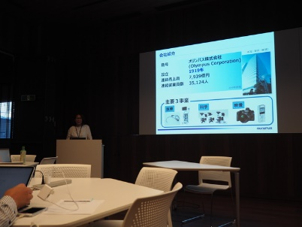
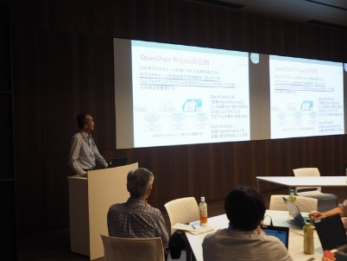
1を飛ばして「2. オリンパスとOSSとの関わり」から
3. OpenChain Japan WG 紹介

Slide 7
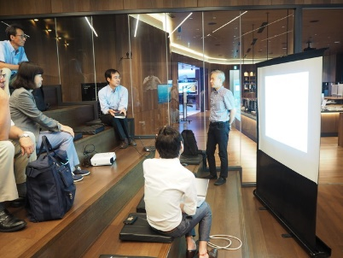
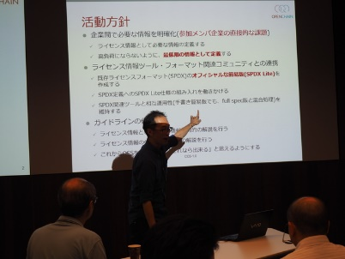
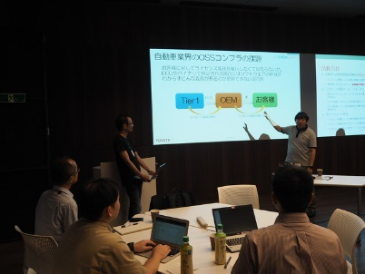
並行セッションの様子 その1
(B1)FAQ
(C1)License Info.
(A1)newbie

Slide 8
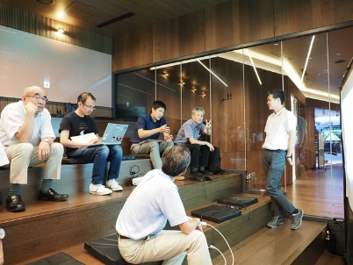
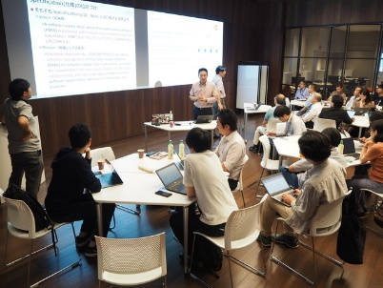
並行セッションの様子 その2
(A2)Leaflet
(C2)Tool
(B2)Spec 2.0

Slide 9
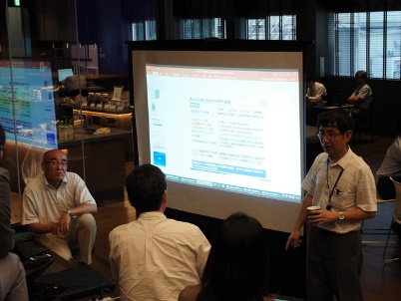
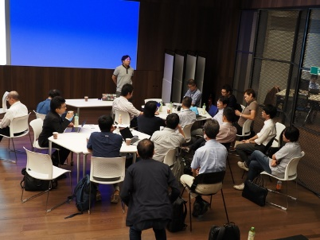
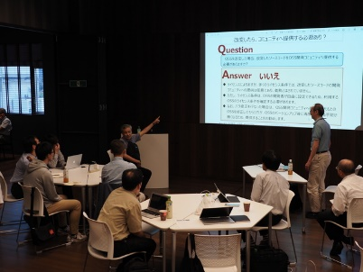
並行セッションの様子 その3
(A3)教育
(C3)OSPO/Promotion
スライドを使わず進行中
(B3)FAQ（2回目）

Slide 10
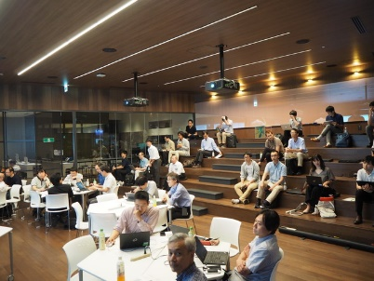
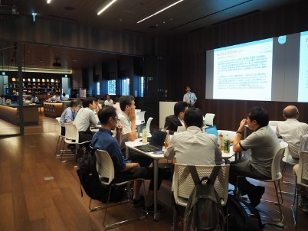
会場全景
その1
その2

Slide 11
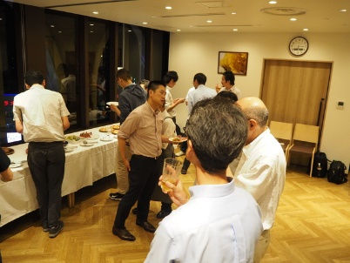
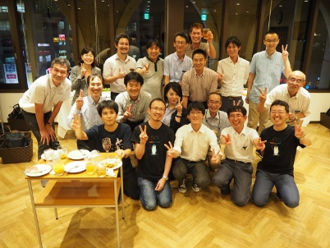
おまけ
懇親会（セレオ北館八王子北館 10F バンケットルーム）

